Slide 1
ARQUITECTURA DE MICROSERVICIOS
ALUMNOS: NICOLÁS COSTANTINI, LUCAS CONFALONIERI Y ATILIO RÚVEDA.
PROFESOR: JOSÉ A. FERNANDEZ
AÑO:2022

Slide 2

INTRODUCCIÓN

Slide 3

¿CÓMO NACEN LOS MICROSERVICIOS? MODELO MONOLÍTICO

Slide 4
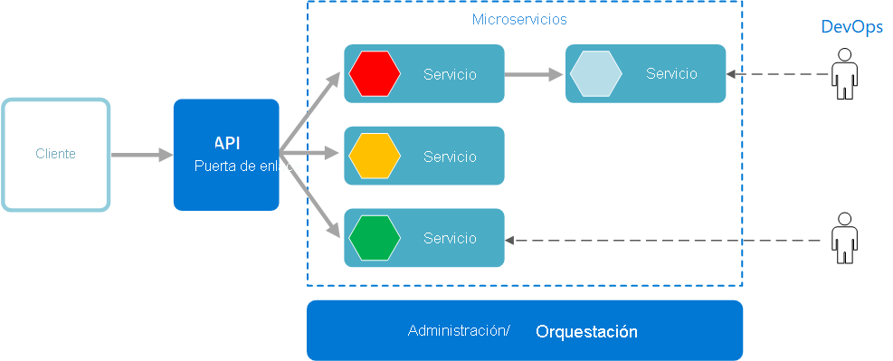
¿QUÉ ES LA ARQUITECTURA BASADA EN MICROSERVICIOS?
Componentes principales:
Servidor de configuración central
Servicio de registro
Balanceo de carga
Tolerancia a fallos
Servidor Perimetral
Centralización de logs
Servidor de autorización
Monitorización

Slide 5
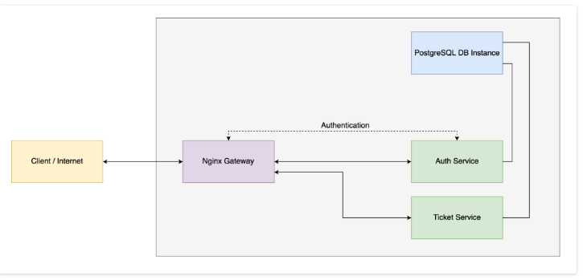
EJEMPLO DE MICROSERVICIOS

Slide 6

VENTAJAS Y DESVENTAJAS DE LA IMPLEMENTACION DE MICROSERVICIOS

Slide 7

CONCLUSIÓN

